Slide 1
1. OK CC 충,방전 패턴 확인결과
구분 |  |  | 방전 |  |  |  |  | 충전 |  |  |  |  | 비고
 |  |  | 시간 | 부하량 (회생0％) | 부햐량 (회생100％) | Min.V | Min.A | 시간 | 충전량 - Ah [회생0％] [충전량+회생량] | 충전량 – Ah [회생100％] | Max.V | Max.A
APRO #40 | ‘15.11월 | L 8240 [CC5G20K] '15.07월 장착 | 5:35 | -30.5Ah [22.0％] | -22.8Ah [16.4％] | 44.0 [1.83] | -223.1 | 2:04 | 26.2 Ah (85.8％) | 26.2Ah (114.8％) | 64.9 [2.70] | 19.4 | 18홀 F.T신형 충전기
KIOTI #67 | ‘15.11월 | L 8240 [CC3J16J] '14.02월 입고 | 3:59 | -26.6Ah [19.2％] | -19.6Ah [14.1％] | 42.8 [1.78] | -230.1 | 3:22 | 30.9Ah (116.2％) | 30.9Ah (157.7％) | 64.6 [2.69] | 18.1 | 51.2V 자동충전
 | ‘15.11월 | L 8240 [CC6F02C] '16.06월 장착 | 15:02 | -67.2Ah [48.4％] | -48.5Ah [35.0％] | 43.8 [1.83] | -228.2 | 4:48 | 52.9Ah (78.8％) | 52.9Ah (109.1％) | 62.9 [2.62] | 17.1 | 45홀 후 충전
 |  |  | - | - | - | - | - | 14:05 | 54.9Ah (81.6％) | 54.9Ah (113.1％) | 63.1 [2.63] | 17.1 | 52.4V 자동충전3회
 |  |  | 4:42 | -25.1Ah [18.1％] | -17.9Ah [12.9％] | 44.3 [1.84] | -217.5 | - | - | - | - | - | 18홀운행
 | ‘17.09월 |  | 13:57 | -61.3Ah [44.2％] | -44.2Ah [31.9％] | 42.3 [1.76] | -239.1 | 4:09 | 54.9Ah (89.5％) | 54.9Ah (124.1％) | 63.5 [2.65] | 18.0 | 36홀운행 자동충전삭제
KIOTI #69 | ‘16.09월 | L 8240 [CC5J01C] '15.11월 장착 | 4:37 | -27.8Ah [20.0％] | -19.6Ah [14.1％] | 44.0 [1.83] | -250.3 | 3:22 | 31.4Ah (113.0％) | 31.4Ah (160.3％) | 62.8 [2.62] | 18.0 | 18홀 후 충전
 |  |  | - | - | - | - | - | 20:15 | 37.1Ah (133.3％) | 37.1Ah (189.1％) | 63.3 [2.64] | 18.0 | 51.1V 자동충전3회
 | ‘17.09월 |  | 5:50 | -28.8Ah [20.8％] | -20.2Ah [14.6％] | 42.4 [1.77] | -237.0 | 7:18 | 108.2Ah (375.7％) | 108.2Ah (535.7％) | 57.4 [2.39] | 17.1 | 18홀 후 충전
1)카트별 충방전 패턴 확인결과 18홀 기준 중/저 부하 조건으로 확인 되었으며, [DOD/2HR 기준 35％↑: 고부하, 35↓:중저부하]
2)36홀 운행 후 충전율은 124.1％ 수준으로 양호 한 것으로 확인되었으며,
3)18홀 운행카트의 충전율은 장착 배터리의 기대수명 경과상태로 과충전 현상이 발생됨에 따라 일정협의 후 재 확인 진행예정임.
4)KIOTI – SIGNET 충전기
-.’17.08월 Signet 충전기의 자동 재충전 조건 삭제된 것으로 확인 됨. [기존 : 51.1~52.4V 수준에서 자동충전 재충전]
5)진행결과 자료는 품질팀에 통보, 추가 개선여부등 확인 진행토록 하겠음.

Slide 2
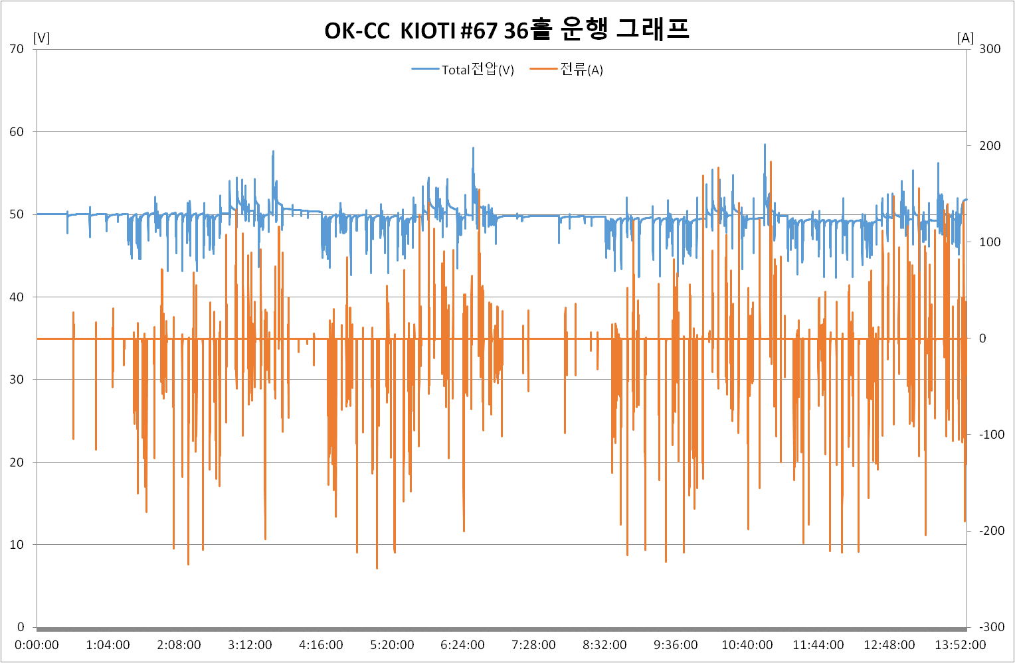
2. OK CC 충방전 특성
1)#67 –KIOTI 카트 방전패턴

Slide 3
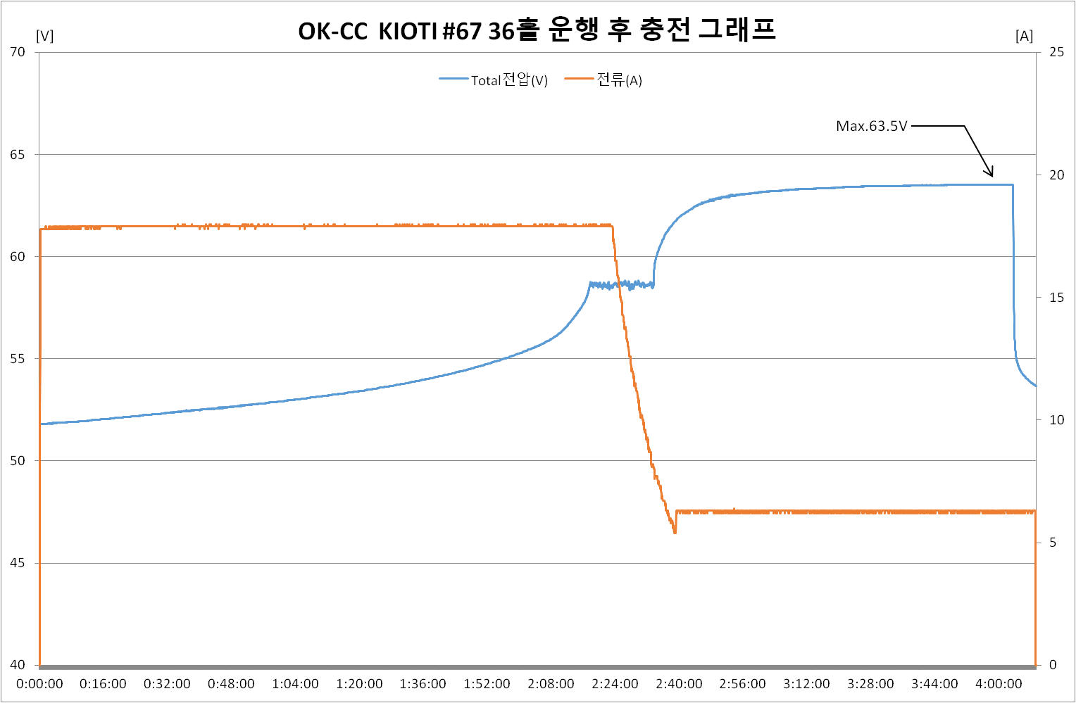
2. OK CC 충방전 특성
2)#67 –KIOTI 카트 방전패턴

Slide 4
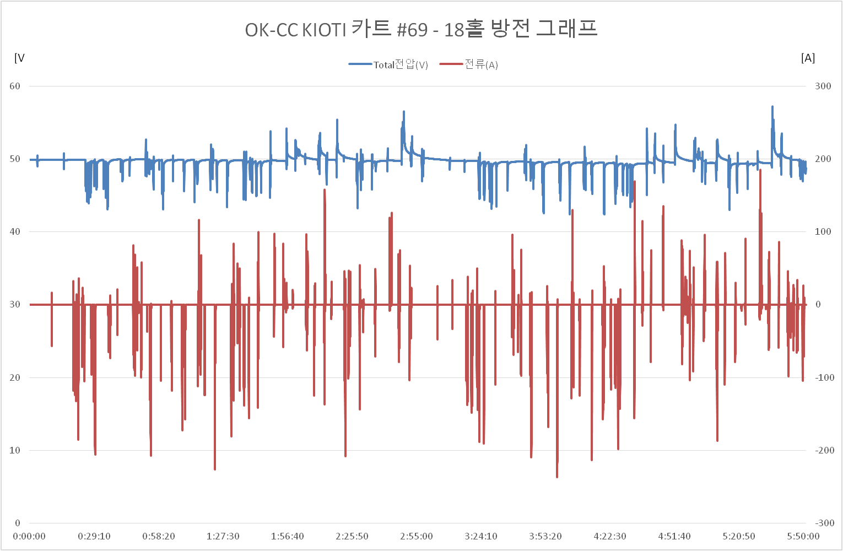
2. OK CC 충방전 특성
3)#69 –KIOTI 카트 방전패턴

Slide 5
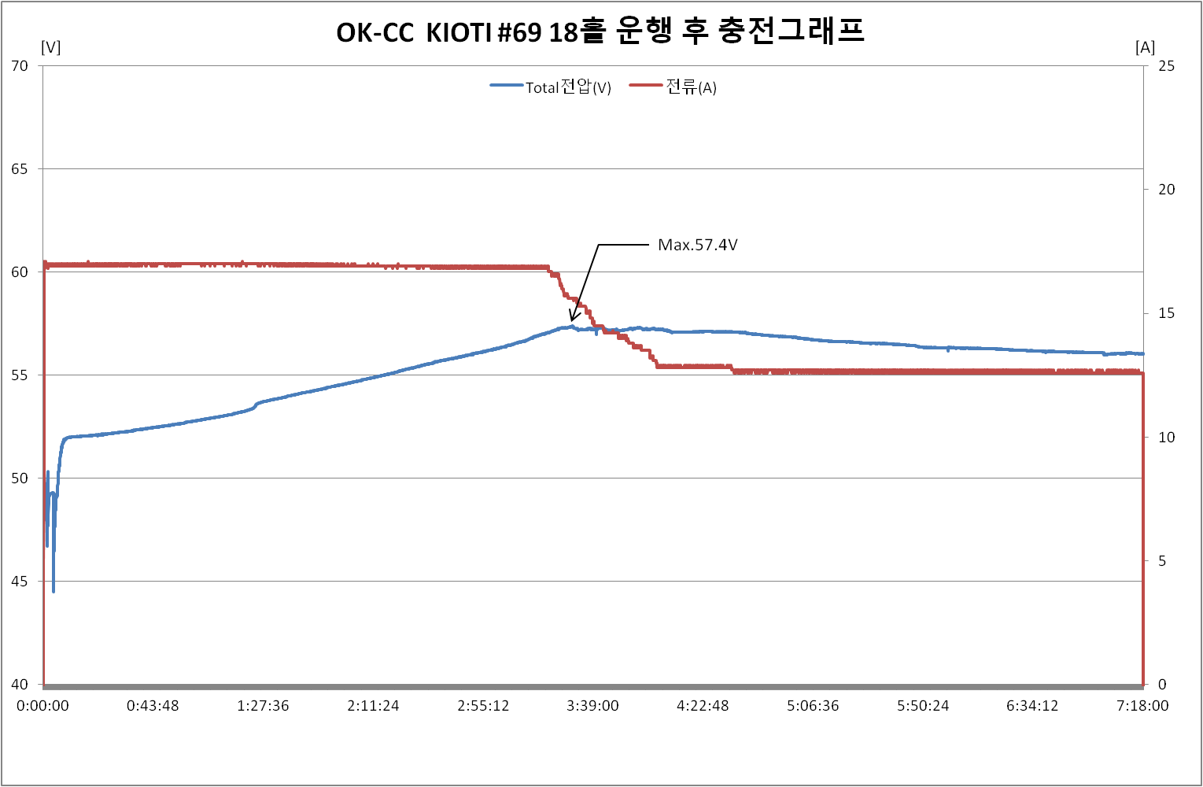
2. OK CC 충방전 특성
4)#69 –KIOTI 카트 충전패턴
※ 69번 카트 18홀 운행 후 충전율은 장착 배터리의 기대수명 경과상태로 과충전 현상이 발생됨에 따라 일정협의 후 재 확인 진행예정임

